Slide 1
Методы диагностики анапластической тиреоидной карциномы щитовидной железы
Федеральное государственное бюджетное образовательное учреждение высшего образования "Красноярский государственный медицинский университет имени профессора В.Ф. Войно-Ясенецкого" Министерства здравоохранения Российской Федерации Кафедра лучевой диагностики ИПО
Выполнила: врач-ординатор
1-го ГОда кафедры лучевой диагностики ИПО
Багдасарян А.А.
Notes:
Цвет шрифта изменить на черный (нечитабельно), размер заголовка увеличить

Slide 2
Введение
Анапластическая тиреоидная карцинома (АТК) составляет 1-2% всех злокачественных опухолей щитовидной железы, но является крайне агрессивным заболеванием с одним из худших прогнозов( Смертность 50% ). Средняя выживаемость 5 месяцев.
АТК характеризуется местной инвазивностью и обширным некрозом.
Типичная картина: быстро увеличивающееся образование на шее, часто у пожилых пациентов. Время удвоения объема опухоли АТК может составлять 1 неделю.
В данной статье характеристики анапластической карциномы щитовидной железы, полученные с помощью КТ высокого разрешения с контрастным усилением у 57 пациентов

Slide 3
Введение
Симптомы воздействия на трахею и гортань обычно проявляются в начальной стадии. Прямая инвазия в соседние структуры, включая мышцы, трахею, гортань, пищевод и возвратный гортанный нерв, является обычным явлением. Узловые метастазы наблюдаются у 40% пациентов. Отдаленные метастазы присутствуют у 43% пациентов: легкие (78%); надпочечники (24%); печень (20%); головной мозг (18%).
Из идентифицируемых причин, смерть чаще всего наступает в результате прогрессирующего метастатического заболевания легких (35%), за которым следует нарушение проходимости дыхательных путей (16%), кровотечение, связанное с опухолью (14%), и сердечная недостаточность (11%)

Slide 4
Исследование
В данное исследование включены 57 пациентов с подтвержденной биопсией АТК до начала терапии. Пациенты проходили обследование на 16-детекторном КТ-сканере LightSpeed с аксиальной коллимацией 1,25-3 мм при 120 кВп и 160-400 мА после введения 125 мл препарата Omnipaque 350 (GE Healthcare) со скоростью 3 мл/с с 90-секундной задержкой.
Изображения оценивались на наличие следующего: 1) степень поражения опухолью щитовидной железы; 2) размер опухоли (переднезадний и поперечный размеры в аксиальной плоскости); 3) края; 4) экстратиреоидное распространение; 5) морфология опухоли; 6) наличие кальцификатов; 7) инвазия в пищевод; 8) инвазия в трахею; 9) инвазия в гортань; 10) инвазия в сонную артерию; 11) инвазия во внутреннюю яремную вену; 12) внутригрудное распространение

Slide 5
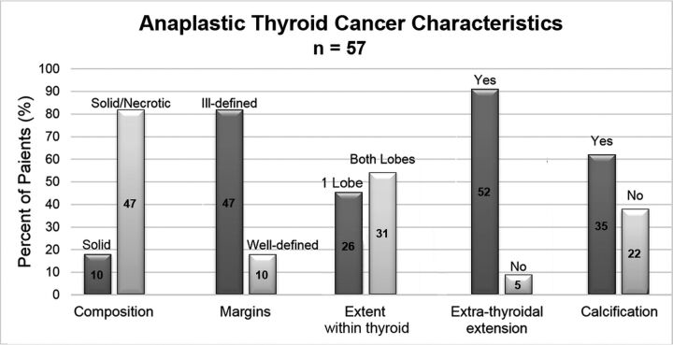
Результаты: Характеристики анапластической тиреоидной карциномы

Slide 6
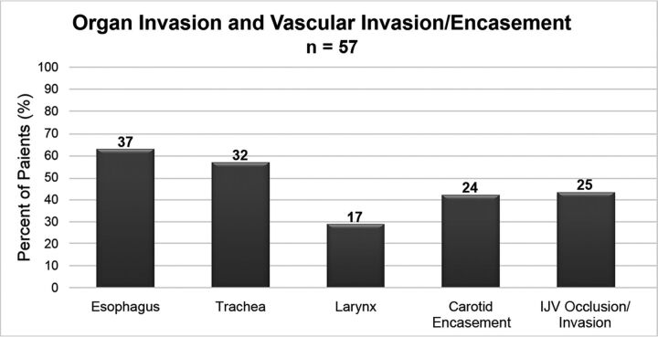
Результаты: Склонность анапластической тиреоидной карциномы к инвазии в органы и вовлечению сосудов

Slide 7
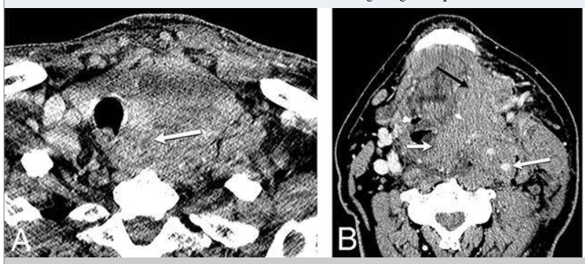
Анапластическая карцинома щитовидной железы Компьютерная томография шеи (КТ)
Мужчина, 60 лет.
(A) Образование, поражающее левую долю щитовидной железы и перешеек, с распространением на трахеоэзофагеальную борозду и инвазией в пищевод;
(B) Образование охватывает внутреннюю сонную артерию и распространяется непосредственно на превертебральное пространство, надгортанник, ротоглотку и дно полости рта

Slide 8
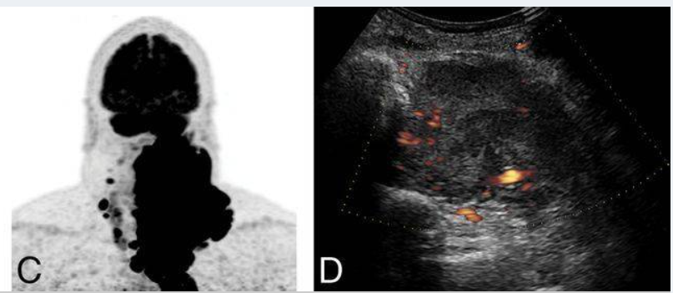
Анапластическая карцинома щитовидной железы ФДГ ПЭТ/КТ; УЗИ
Мужчина, 60 лет.
(C) Интенсивное поглощение радиоактивного вещества в образовании левой части ЩЖ с распространением на средостение, а также узловой метастаз в правую часть ЩЖ;
(D) Гипоэхогенное, солидное, диффузно инфильтративное образование в левой доле с повышенным сосудистым кровотоком

Slide 9
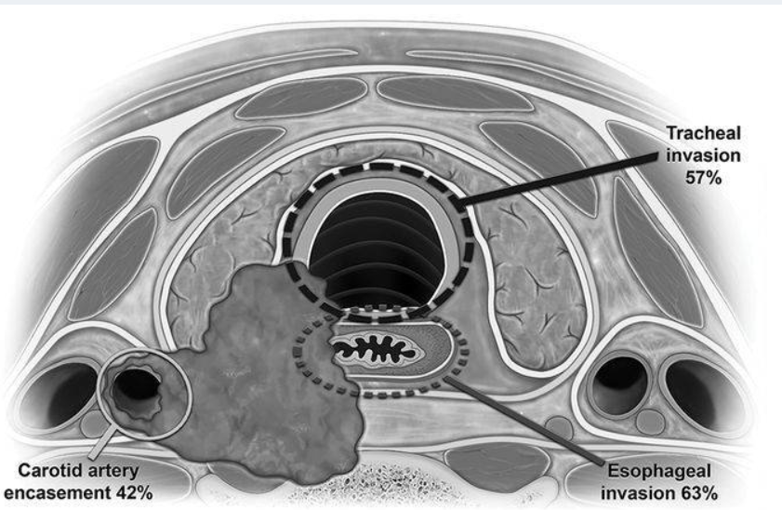
АТС имеет неблагоприятный прогноз, но в отдельных случаях можно добиться улучшения выживаемости при грубой тотальной резекции в сочетании с химиотерапией/таргетной терапией и лучевой терапией. Точная локализация опухоли крайне важна для определения и оценки вариантов лечения.
Основными факторами, ограничивающими возможность операции для пациента с АТК, являются инвазия сонной артерии (42%), значительное поражение гортани и трахеи (57% и 29%) или пищевода (63%), расширение средостения, регионарные или отдаленные метастазы

Slide 10
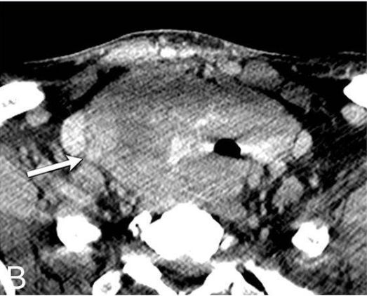
Анапластическая карцинома щитовидной железы Компьютерная томография шеи (КТ) до терапии
Мужчина, 60 лет.
Солидное, неоднородное образование правой доли ЩЖ, которое инвазирует трахею и пищевод, со смещением срединных структур влево и сдавливанием правой внутренней сонной артерии (стрелка)

Slide 11
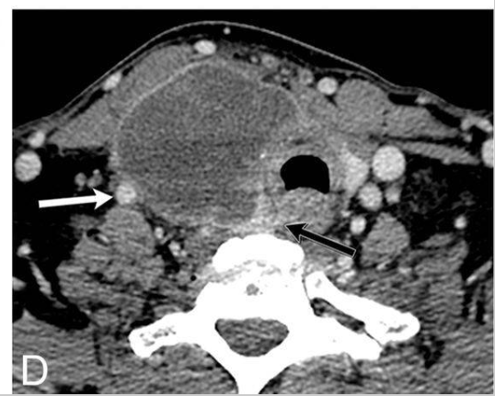
Анапластическая карцинома щитовидной железы Компьютерная томография шеи (КТ) после терапии
Мужчина, 60 лет.
После системной терапии образование значительно уменьшилось в размерах, увеличился центральный некроз и улучшилась общая локальная инвазивность;
Правая внутренняя сонная артерия свободна (белая стрелка), и образование отделяется от пищевода (черная стрелка)

Slide 12
Ультразвуковая диагностика АТК
Сонография является предпочтительным методом первоначальной оценки образования на шее тиреоидного происхождения.
Пациенты с быстро увеличивающимся образованием на шее и симптомами, которые могут включать охриплость и дисфагию (как это бывает при АТС), часто проходят первоначальную оценку с помощью КТ, но сонография полезна при проведении чрескожной биопсии для быстрой диагностики.
УЗИ при АТК неспецифично и обычно это большое, неоднородное, гипоэхогенное образование с гиперваскуляризацией

Slide 13
Дифференциальная диагностика КТ-особенности
КТ признаки папиллярного рака щитовидной железы, лимфомы и АТК у пациентов с образованиями в щитовидной железе одинакового размера при поступлении:
РЩЖ чаще всего выглядит на КТ как плотный, однородный, гипоаттенуирующий узел. Кальцификаты могут наблюдаться как при папиллярном раке щитовидной железы (32%), так и при АТК (62% );
Лимфома щитовидной железы обычно проявляется быстро увеличивающимся образованием в передней части шеи и симптомами масс-эффекта, подобно АТК. Для лимфомы характерно наличие или отсутствие кальцификатов и некроза, а также неоднородное или однородное ослабление;
АТК содержит кальцификаты и некроз, имеет неоднородную структуру. Лимфома щитовидной железы, напротив, однородна, без кальцификатов и некроза

Slide 14
Злокачественные заболевания щитовидной железы Компьютерная томография шеи (КТ)
(а) Лимфома: однородное образование, смещающее правую долю ЩЖ, без кальцификатов, некроза и инвазии в соседние органы;
(b) РЩЖ: образование правой доли ЩЖ с очагами кальцификации и без некроза, смещение срединных структур влево без инвазии органов. Метастаз в правый узел с очагами кальцификации и кистозными изменениями;
(с) АТК: образование правой доли ЩЖ, инвазирующее прилежащие пищевод, внутреннюю яремную вену и общую сонную артерию

Slide 15
Лимфаденопатия при АТК
В 58 % случаях метастатическая лимфаденопатия при АТК бывает некротической, солидной или кистозной.
Для биопсии важно выбрать жизнеспособный опухолевый очаг, но поскольку АТК и папиллярный рак щитовидной железы могут сосуществовать, предпочтительно выбирать очаги с более высокими диагностическими характеристиками

Slide 16
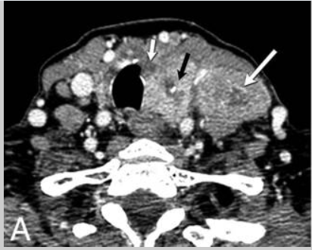
Анапластическая карцинома щитовидной железы Компьютерная томография шеи (КТ) до хирургического лечения
Женщина, 64 года.
Узел в левой доле щитовидной железы с кальцификатами, вероятно, соответствующий ранее существовавшей папиллярной карциноме щитовидной железы (черная стрелка);
Некротическое образование в переднемедиальном отделе левой доли ЩЖ (маленькая белая стрелка), инвазирующий трахею;
Метастаз в левом узле с некротическим очагом (большая белая стрелка)

Slide 17
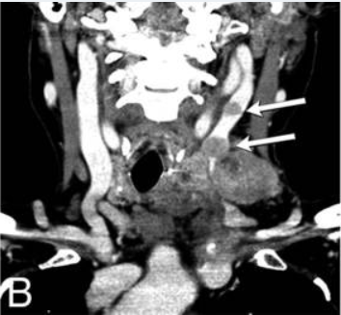
Анапластическая карцинома щитовидной железы Компьютерная томография шеи (КТ) до хирургического лечения
Женщина, 64 года.
Внутри внутренней яремной вены визуализируются опухолевые тромбы

Slide 18
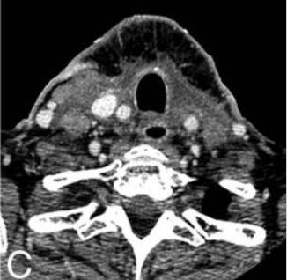
Анапластическая карцинома щитовидной железы Компьютерная томография шеи (КТ) после хирургического лечения
Женщина, 64 года.
Пациентке была проведена тотальная тиреоидэктомия и резекция левой внутренней яремной вены

Slide 19
Вывод
Наличие быстро увеличивающегося некротического образования щитовидной железы должно вызывать опасения в отношении АТК, особенно при наличии инвазии в местные органы и некротической лимфаденопатии.
Знание этих диагностических особенностей АТК позволяет провести рентгенографические различия в пользу АТК по сравнению с хорошо дифференцированной карциномой щитовидной железы или лимфомой щитовидной железы и потенциально ускорить диагностику.
Современные методы диагностики играют важную роль для тонкоигольной биопсии, оценки возможности хирургической резекции и определении прогноза

